Slide 1
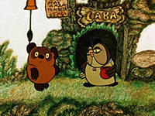
Кто где живёт?
Интерактивная игра
Зинурова Гелия Салихзяновна,
воспитатель
НС(К)НШ-ДС V вида
г. Набережные Челны, РТ

Slide 2
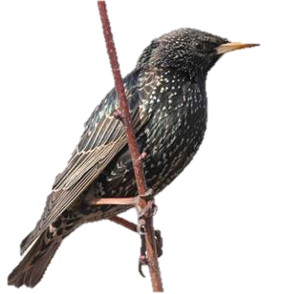
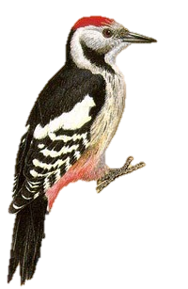
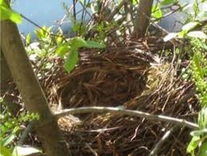
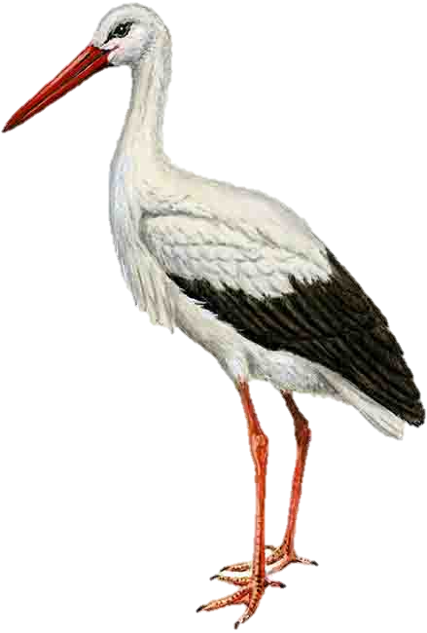
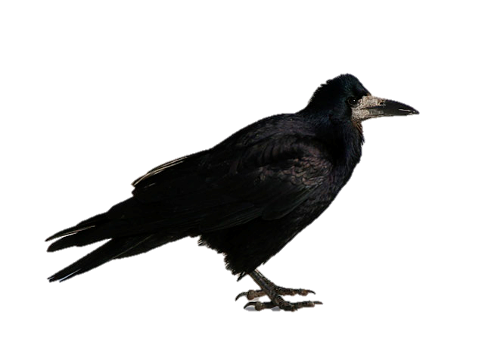
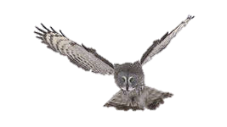
Гнездо

Slide 3
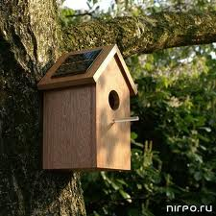
Скворечник

Slide 4
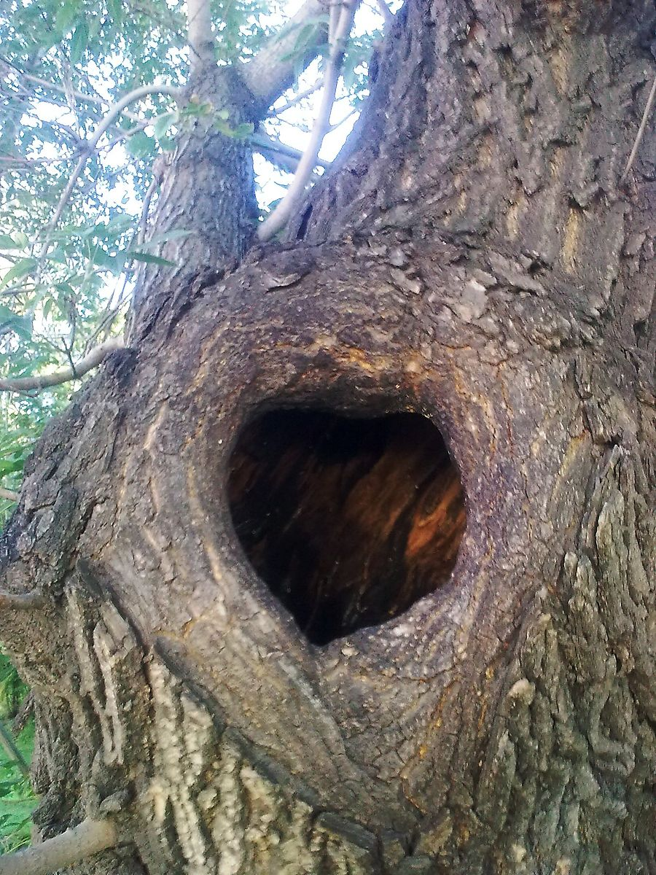
Дупло

Slide 5
Использованные ресурсы
http://images.yandex.ru/yandsearch?p=1&text=%D0%B3%D1%80%D0%B0%D1%87&img_url=forum.schoolpress.ru%2Fupload%2F664c6e0a83f527cd096ecead170693a1e3e.jpg&pos=39&rpt=simage –грач
http://images.yandex.ru/yandsearch?text=%D1%81%D0%BA%D0%B2%D0%BE%D1%80%D0%B5%D1%86&img_url=static.diary.ru%2Fuserdir%2F1%2F2%2F2%2F0%2F1220604%2F42369802.jpg&pos=14&rpt=simage –скворец
http://www.google.ru/imgres?start=384&num=10&hl=ru&newwindow=1&tbo=d&biw=1366&bih=624&tbm=isch&tbnid=LWlp9C0gXUE1_M:&imgrefurl=http://www.fanpop.com/clubs/owls/images/31450194/title/owl&docid=WcVfalghUygMpM&imgurl=http://images5.fanpop.com/image/photos/31400000/Owl-owls-31450194-1600-1200.jpg&w=1600&h=1200&ei=Ol-_UNPZK4eK4gTYtYDACw&zoom=1&iact=hc&vpx=4&vpy=260&dur=4484&hovh=194&hovw=259&tx=137&ty=111&sig=109211475948614215692&page=13&tbnh=140&tbnw=182&ndsp=8&ved=1t:429,r:84,s:300,i:256 –сова
http://www.google.ru/imgres?num=10&hl=ru&newwindow=1&tbo=d&biw=1366&bih=667&tbm=isch&tbnid=fYDBTX_iKMzq4M:&imgrefurl=http://www.chudopredki.ru/815-zagadki-pro-ptic.-djatel.html&docid=tBxs_ABFchGrtM&imgurl=http://www.chudopredki.ru/uploads/posts/2009-10/1254990064_dyatel.jpg&w=200&h=307&ei=qjGyULfoK8fk4QTl3IGwBg&zoom=1&iact=hc&vpx=1063&vpy=311&dur=2258&hovh=245&hovw=160&tx=70&ty=195&sig=109211475948614215692&page=2&tbnh=136&tbnw=95&start=29&ndsp=39&ved=1t:429,r:46,s:0,i:267 - дятел
http://www.google.ru/imgres?start=191&num=10&hl=ru&newwindow=1&tbo=d&biw=1366&bih=624&tbm=isch&tbnid=zC3GEmtuBQRlVM:&imgrefurl=http://www.pershinoleg.com/%3Fcontent%252Farticles%252Fciconia_ciconia%252F&docid=tHbYxi85rYfvDM&imgurl=http://www.pershinoleg.com/content/articles/ciconia_ciconia/aist.jpg&w=439&h=650&ei=96vEUI-JJY2M4gS0-IGADA&zoom=1&iact=hc&vpx=1141&vpy=240&dur=4547&hovh=273&hovw=184&tx=75&ty=127&sig=109211475948614215692&page=7&tbnh=140&tbnw=95&ndsp=32&ved=1t:429,r:14,s:200,i:46 –аист
http://www.google.ru/imgres?num=10&hl=ru&newwindow=1&tbo=d&biw=1366&bih=667&tbm=isch&tbnid=plVfBKm60pWDfM:&imgrefurl=http://www.etovidel.net/sights/city/irkutsk/id/duplo_serdce&docid=nkgeGYo7xxXMfM&imgurl=http://www.etovidel.net/appended_files/big/509ccacb6498f.jpg&w=900&h=1200&ei=L1i_UOSrCsSN4gSy8IHwCQ&zoom=1&iact=hc&vpx=814&vpy=254&dur=1646&hovh=259&hovw=194&tx=65&ty=153&sig=109211475948614215692&page=2&tbnh=138&tbnw=113&start=22&ndsp=29&ved=1t:429,r:48,s:0,i:233 –дупло
http://www.google.ru/imgres?start=266&num=10&hl=ru&newwindow=1&tbo=d&biw=1366&bih=624&tbm=isch&tbnid=dIXfmEy3y-MtSM:&imgrefurl=http://nirpo.ru/sad-i-ogorod/258-kak-postroit-skvorechnik.html&docid=uDf9YiJHT2cpdM&imgurl=http://nirpo.ru/uploads/posts/2012-06/1340887922_download.jpg&w=400&h=400&ei=N1e_UOvRM8WG4AT944CADA&zoom=1&iact=hc&vpx=1100&vpy=144&dur=76&hovh=225&hovw=225&tx=119&ty=131&sig=109211475948614215692&page=9&tbnh=142&tbnw=154&ndsp=31&ved=1t:429,r:93,s:180,i:283 –скворечник
http://prikol.i.ua/view/214239/ -гнездо

